Slide 1
SoC Lab1實驗報告
授課老師：陳朝烈 教授
學號：F107112107
學生：黃柏儒

Slide 2
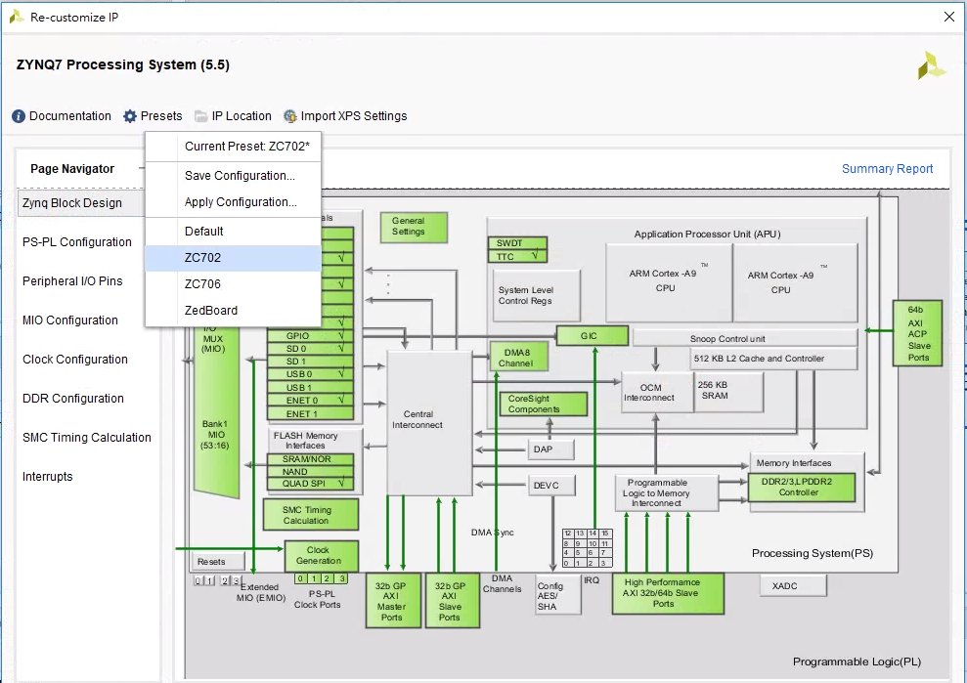
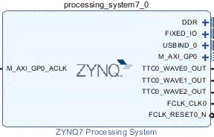
EGO開發版
Processing System
EGO開發版為ZC702

Slide 3
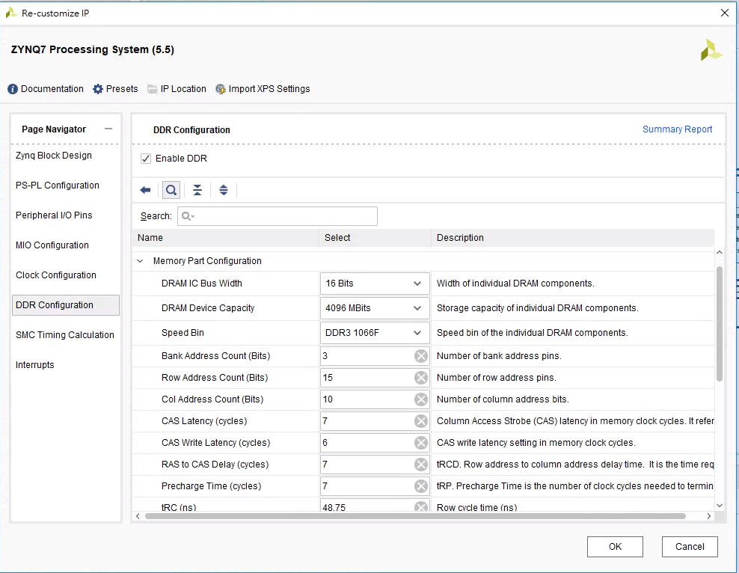
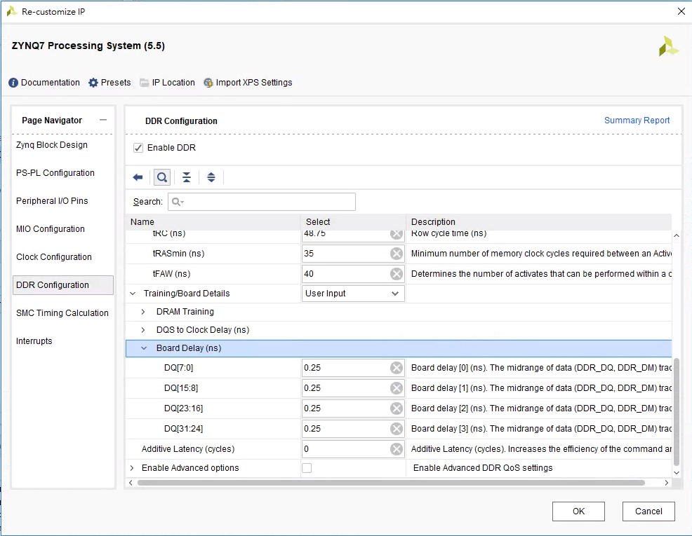
EGO開發版DDR Configuration設定

Slide 4
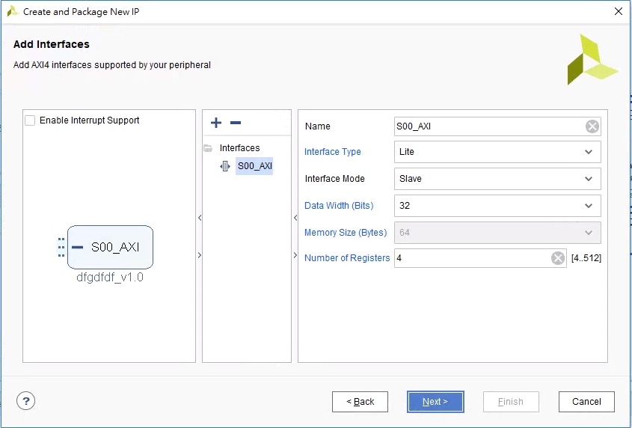

建立AXI4的IP
建立完成的IP

Slide 5
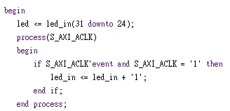
IP的PORT及內部動作
輸出的port
LED計數

Slide 6
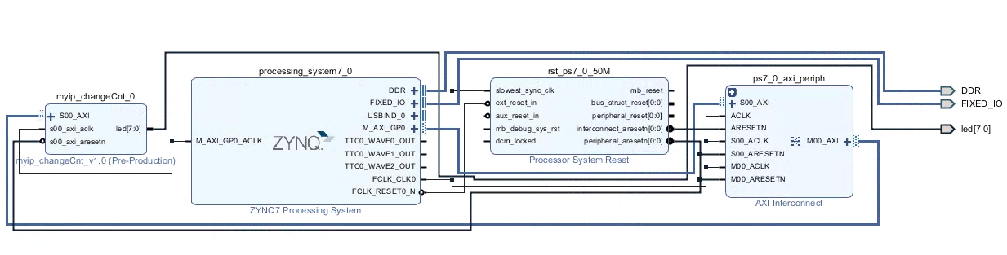
IP與EGO開發版連接
IP與EGO開發版連接完成

Slide 7
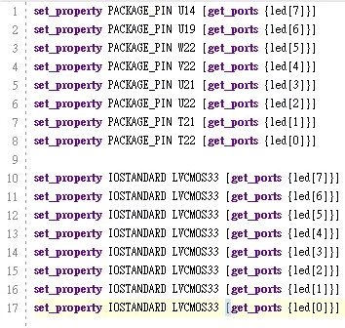
腳位檔設定
LED腳位檔設定

Slide 8
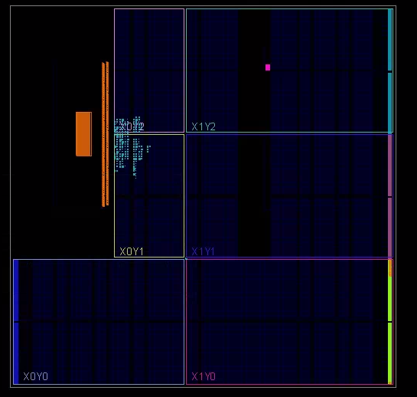
LED計數電路
LED計數電路

